Slide 2
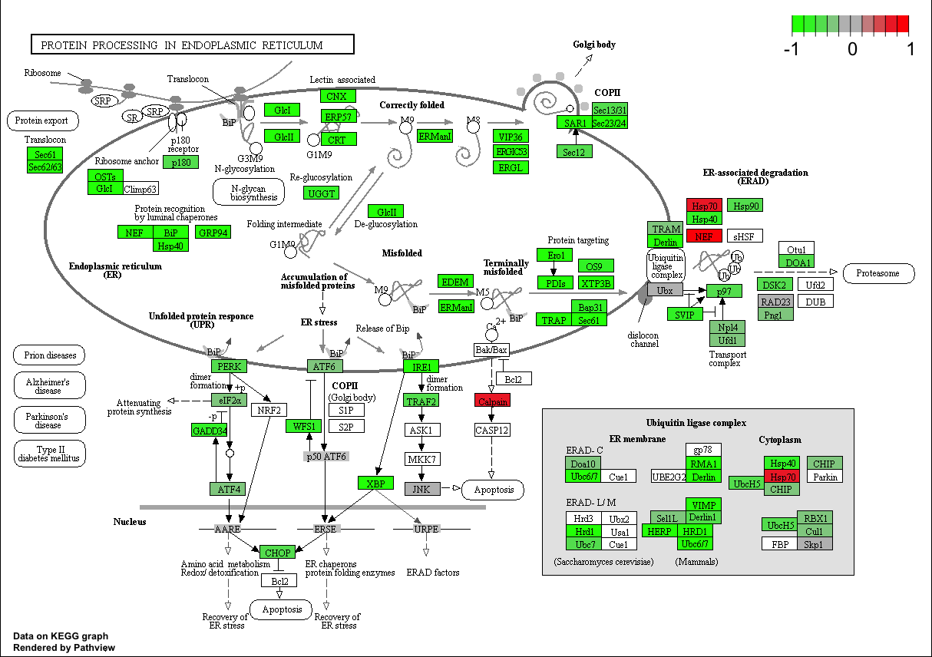

Slide 3
D
E
F
G
H

